Slide 1
Bài 14: Nghĩ nhanh, làm giỏi
Lớp:...

Slide 2
YÊU CẦU CẦN ĐẠT:
- HS chủ động ứng phó với một số tình huống bất ngờ trong cuộc sống.
- Năng lực giao tiếp, hợp tác: Trao đổi, thảo luận để thực hiện các nhiệm vụ học tập.
- Năng lực giải quyết vấn đề và sáng tạo: Sử dụng các kiến thức đã học ứng dụng vào thực tế.
- HS trải nghiệm, xử lí các tình huống xảy ra với bản thân mình trong cuộc sống.

Slide 3

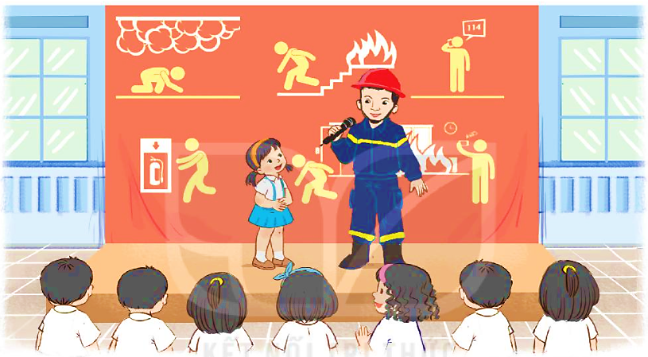
Sinh hoạt dưới cờ
Nghe các chú cảnh sát phòng cháy chữa cháy hướng dẫn cách thoát hiểm khi xảy ra hỏa hoạn

Slide 4

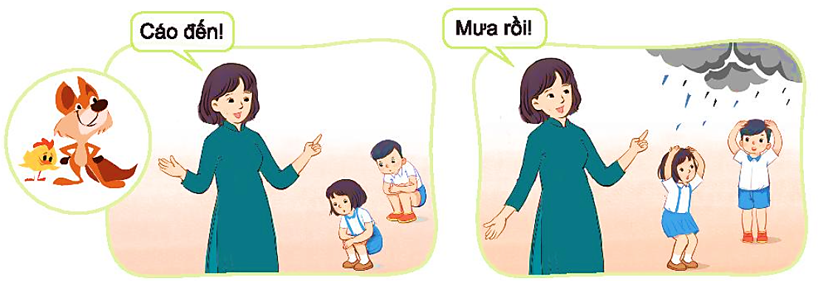
Hoạt động giáo dục theo chủ đề
1. Chơi trò chơi Gà con nhanh nhẹn
Nghe hướng dẫn cách chơi.
Chơi trò chơi.

Slide 5
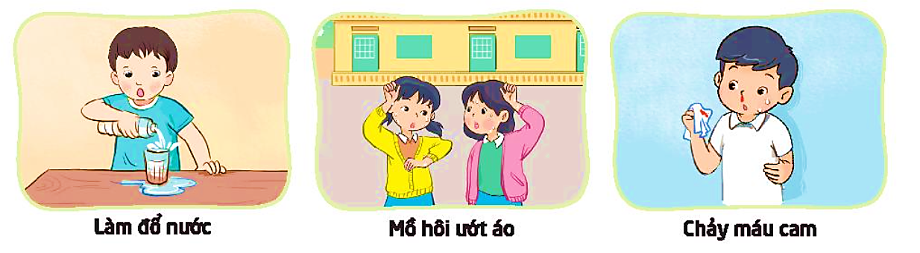
2. Xử lí tình huống.
Thảo luận về cách xử lí trong mỗi tình huống dưới đây:
Thực hành theo cách xử lí phù hợp.
Giải thích lí do lựa chọn cách xử lí đó.

Slide 6

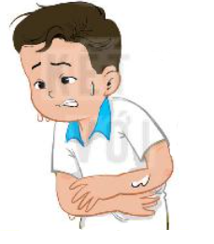
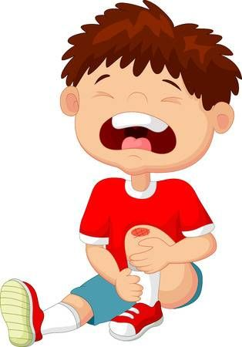

Hoạt động sau giờ học
Trao đổi với bố mẹ về cách xử lí khi gặp những tình huống bất ngờ sau:
Bỗng nhiên đau bụng quặn
Bị ngã đau
Đang chơi thấy mệt

Slide 7

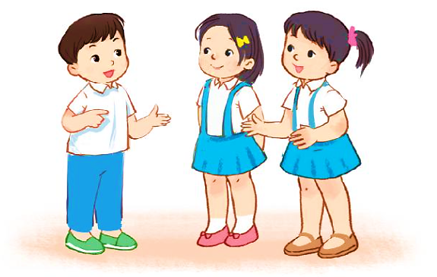
Sinh hoạt lớp
Chia sẻ về một tình huống bất ngờ em từng gặp.
Kể về tình huống đó.
Nêu cách xử lí của em.

